Slide 1
Web应用开发
任课教师：何晓玉
院系：计算机科学与技术学院
邮箱：hexiaoyv@zstu.edu.cn

Slide 2
第03章
JavaScript脚本语言

Slide 3



什么是 JavaScript?
Web标准也称为网页标准，由一系列的标准组成，大部分由W3C（ World Wide Web Consortium，万维网联盟）负责制定。
三个组成部分：
HTML：负责网页的基本结构（页面元素和内容）。
CSS：负责网页的表现效果（页面元素的外观、位置等页面样式，如：颜色、大小等）。
JavaScript：负责网页的行为（交互效果）。
Web标准

Slide 4
什么是 JavaScript?
JavaScript
JavaScript（简称：JS）是一门跨平台、基于对象的脚本语言。是用来控制网页行为的，它能使网页可交互。
JavaScript 和 Java 是完全不同的语言，不论是概念还是设计。但是基础语法类似。
JavaScript 在 1995 年由 Brendan Eich 发明，并于 1997 年成为 ECMA 标准。
ECMAScript6 (ES6) 是最主流的 JavaScript 版本（发布于 2015 年)。
ECMA： ECMA国际（前身为欧洲计算机制造商协会），制定了标准化的脚本程序设计语言 ECMAScript，这种语言得到广泛应用。而JavaScript是遵守ECMAScript的标准的。

Slide 5
什么是 JavaScript?
JavaScript的特点
解释性——脚本语言，采用小程序段的方式实现编程，不需要编译。
基于对象——可以应用自己已经创建的对象，许多功能来自对象的方法与脚本的相互作用。
事件驱动——JavaScript以事件驱动的方式响应用户。
跨平台——JavaScript依赖于浏览器本身，与操作系统无关。
安全性——不允许访问本地硬盘，不能将数据写入服务器，也不许允许对网络文件进行修改，只能通过浏览器实现信息浏览或动态交互。
ECMA： ECMA国际（前身为欧洲计算机制造商协会），制定了标准化的脚本程序设计语言 ECMAScript，这种语言得到广泛应用。而JavaScript是遵守ECMAScript的标准的。

Slide 6

1
JavaScript引入
2
JavaScript基础语法
3
JavaScript函数
4
JavaScript对象
5
JavaScript事件监听

Slide 7

JavaScript引入方式
01
页面内部引入
外部链接引入

Slide 8
JavaScript引入方式
内部脚本：将JS代码定义在HTML页面中
JavaScript代码必须位于<script></script>标签之间
在HTML文档中，可以在任意地方，放置任意数量的<script>
一般会把脚本置于<body>元素的底部，可改善显示速度
<script>
alert("Hello JavaScript")
</script>
外部脚本：将 JS代码定义在外部 JS文件中，
然后引入到 HTML页面中
外部JS文件中，只包含JS代码，不包含<script>标签
<script>标签不能自闭合
<script src="js/test.js"/>
alert("Hello JavaScript")
test.js
<script src="js/test.js"></script>

Slide 9
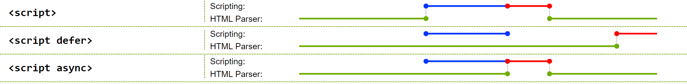
JavaScript引入方式
defers属性 ：用于js脚本
浏览器会立即下载相应的脚本
在下载的过程中页面的处理不会停止，等到文档解析完成后脚本才会执行
<script defer src="js/test.js"></script>
async属性：用于js脚本
浏览器会立即下载相应的脚本
在下载的过程中页面的处理不会停止，下载完成后立即执行，执行过程中页面处理会停止。
<script async src="js/test.js"></script>

Slide 10

JavaScript引入方式
内部脚本：将JS代码定义在html页面的<script></script>中
建议：将<script></script>放在<body>的底部
外部脚本：将JS代码定义在js文件中，通过<script></script>标签引入
注意：通过<script>标签引入外部js文件时，标签不可以自闭合

Slide 11
JavaScript基础语法
02
书写语法
变量
数据类型、运算符、流程控制语句

Slide 12
书写语法
区分大小写：与 Java 一样，变量名、函数名以及其他一切东西都是区分大小写的
每行结尾的分号可有可无
注释：
单行注释：// 注释内容
多行注释：/* 注释内容 */
大括号表示代码块
<script language="javascript">
var now=new Date();
var hour=now.getHours();
var minu=now.getMinutes();
/*多行注释*/
alert("您好！现在是"+hour+":"+minu+"\r欢迎访问！");
</script>
//判断
if(count == 3){
alert(count);
}

Slide 13
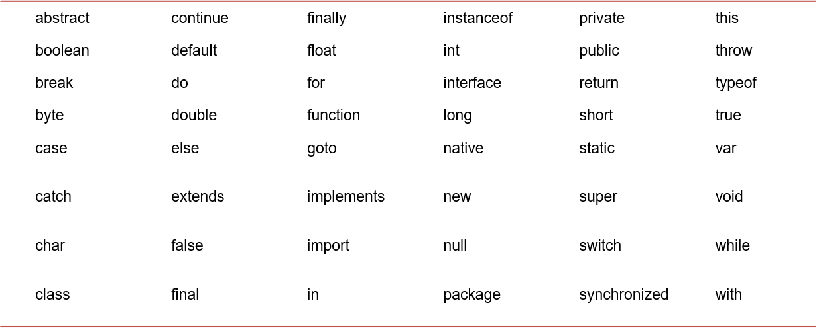
书写语法
关键字

Slide 14
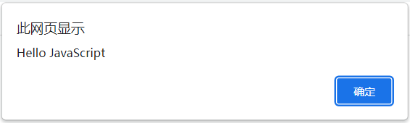

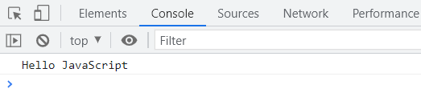
输出语句
书写语法
使用 window.alert() 写入警告框
使用 document.write() 写入 HTML 输出
使用 console.log() 写入浏览器控制台
<script>
window.alert("Hello JavaScript"); //浏览器弹出警告框
document.write("Hello JavaScript"); //写入HTML,在浏览器展示 console.log("Hello JavaScript"); //写入浏览器控制台
</script>

Slide 15
变量
JavaScript 中用 var 关键字（variable 的缩写）来声明变量 。
JavaScript 是一门弱类型语言，变量可以存放不同类型的值 。
变量名需要遵循如下规则：
组成字符可以是任何字母、数字、下划线（_）或美元符号（$）
数字不能开头
建议使用驼峰命名
变量
var a = 20; a = "张三";
注意事项
ECMAScript 6 新增了 let 关键字来定义变量。它的用法类似于 var，但是所声明的变量，只在 let 关键字所在的代码块内有效，且不允许重复声明。
ECMAScript 6 新增了 const 关键字，用来声明一个只读的常量。一旦声明，常量的值就不能改变。

Slide 16
变量
console.log(a)
var a = 20;
在代码执行之前，JavaScript 引擎会对源代码中的变量和函数进行解析，将它们的声明提升到作用域的顶部。
变量提升的影响
变量声明提升：可以在变量声明之前使用变量，避免了在使用变量前必须先声明的限制。
值的初始化：尽管变量声明被提升，但变量的赋值操作仍然保留在原来的位置。如果在初始化之前使用变量，其值将为 undefined。
在JavaScript中，函数提升的优先级要高于变量提升。
变量提升
var a;
console.log(a)
a = 20;
console.log(a)
let a = 20;
let a;
console.log(a)
a = 20;

Slide 17
数据类型
JavaScript中分为：原始类型 和 引用类型。
number：数字（整数、小数、NaN(Not a Number)）
string：字符串，单双引皆可
boolean：布尔。true，false
null：对象为空
undefined：当声明的变量未初始化时，该变量的默认值是 undefined
原始类型
使用 typeof 运算符可以获取数据类型
var a = 20;
alert(typeof a);

Slide 18
运算符
运算符
== 与 ===
算术运算符：+ , - , * , / , % , ++ , --
赋值运算符：= , += , -= , *= , /= , %=
比较运算符：> , < , >= , <= , != , == , ===
逻辑运算符：&& , || , !
三元运算符：条件表达式 ? true_value: false_value
== 会进行类型转换，=== 不会进行类型转换
var a = 10;
alert(a == "10"); //true
alert(a === "10"); //false
alert(a === 10); //true
字符串类型转为数字：
将字符串字面值转为数字。 如果字面值不是数字，则转为NaN。
其他类型转为boolean：
Number：0 和 NaN为false，其他均转为true。
String：空字符串为false，其他均转为true。
Null 和 undefined ：均转为false。
类型转换

Slide 19
流程控制语句
流程控制
if…else if …else…
switch
for
while
do … while
参考官方文档：https://www.w3school.com.cn/jsref/jsref_statements.asp

Slide 20
JavaScript函数
03
书写语法
变量
数据类型、运算符、流程控制语句

Slide 21
函数
介绍：函数（方法）是被设计为执行特定任务的代码块。
定义：JavaScript 函数通过 function 关键字进行定义，语法为：
注意：
形式参数不需要类型。因为JavaScript是弱类型语言
返回值也不需要定义类型，可以在函数内部直接使用return返回即可
调用：函数名称(实际参数列表)
函数
function add(a , b){
return a + b;
}
function functionName(参数1,参数2..){ //要执行的代码 }
定义
var result = add(10,20);
alert(result)
调用

Slide 22
函数
变量作用域(scope)是指变量在程序中可以访问的有效范围，也称为变量的可见性。JavaScript变量可以分为全局变量和局部变量。
全局变量：变量在整个页面脚本中都是可见的，可以被自由访问。
局部变量：变量仅能在声明的函数内部可见，函数外是不允许访问的。
在JavaScript函数体内，所有声明的私有变量、参数、内部封装函数对外都是不可见的，需主动开放。
作用域
var a=123; //全局变量
function fig(){
var a = 456；//局部变量
}
console.log(a)
定义
var a=123;
if(true){
var a= 456;
}
console.log(a)
a=？

Slide 23
函数
console.log(f())；
function f(){
return 6;
}
在代码执行之前，JavaScript 引擎会对源代码中的变量和函数进行解析，将它们的声明提升到作用域的顶部。
函数提升
定义
function f(){
return 6;
}
console.log(f())；
console.log(fa)；
var fa=1;
console.log(fa)；
function fa(){
return 6;
}
console.log(fa)
执行顺序
在JavaScript中，函数提升的优先级要高于变量提升。
函数/变量提升

Slide 24
函数
没有函数名的函数。
无法直接使用，但JavaScript提供了两种使用方式：
函数表达式,即将匿名函数赋值给一个变量，不满足函数提升
立即执行函数,避免全局变量之间的污染,必须要加 ;
function (参数1,参数2..){ //要执行的代码 }
匿名函数
匿名函数
var add = function(a , b){
return a + b;
}
alert(add(10,20));
函数表达式
方式一：
（function 函数名(参数1,…){console.log(1)})(参数1,…)
方式二：
(function 函数名(参数1,…){console.log(1)} (参数1,…) )
立即执行

Slide 25
函数
闭包（closure）是一个函数以及其捆绑的周边环境状态（lexical environment，词法环境）的引用的组合。
简单理解：闭包 = 内层函数 + 外层函数的变量
功能
可以读取父级作用域函数内部的变量，即外部也可以访问函数内部的变量。
让变量的值始终保存在内存中（让局部变量变成全局变量），不被垃圾回收机制清除。
function outer(){
const a=1
function f(){
console.log(a)
}
f()
}
outer()
闭包
闭包

Slide 26
JavaScript对象
04
Array
String
JSON
BOM
DOM

Slide 27
Array
JavaScript 中 Array对象用于定义数组。
定义
访问
var 变量名 = new Array(元素列表); //方式一
var arr = new Array(1,2,3,4);
var 变量名 = [ 元素列表 ]; //方式二
var arr = [1,2,3,4];
arr[ 索引 ] = 值;
arr[10] = "hello";
注意事项
JavaScript 中的数组相当于 Java 中集合，数组的长度是可变的，而 JavaScript 是弱类型，所以可以存储任意的类型的数据。

Slide 28
Array
属性
属性 | 描述
length | 设置或返回数组中元素的数量。
方法
方法 | 描述
forEach() | 遍历数组中的每个有值的元素，并调用一次传入的函数
push() | 将新元素添加到数组的末尾，并返回新的长度。
splice() | 从数组中删除元素。
箭头函数(ES6)：是用来简化函数定义语法的。具体形式为: (参数1，…) => { 函数体 } ，如果需要给箭头函数起名字： var xxx = (…) => { … }

Slide 29
String
String字符串对象创建方式有两种：
var 变量名 = new String("…") ; //方式一
var str = new String("Hello String");
var 变量名 = "…" ; //方式二
var str = "Hello String";
var str = 'Hello String';
属性：
属性 | 描述
length | 字符串的长度。
方法：
方法 | 描述
charAt() | 返回在指定位置的字符，根据索引获取字符
indexOf() | 检索字符串，返回检索的字符在字符串中的索引
trim() | 去除字符串两边的空格
substring() | 提取字符串中两个指定的索引号之间的字符。

Slide 30
JavaScript自定义对象
定义方式：
var user = {
name:"Tom",
age:20,
gender:"male",
eat(){
alert("用膳~");
}
};
var user = {
name:"Tom",
age:20,
gender:"male",
eat: function(){
alert("用膳~");
}
};
var 对象名 = {
属性名1: 属性值1,
属性名2: 属性值2,
属性名3: 属性值3,
函数名称: function(形参列表){}
};
调用格式：
对象名.属性名;
console.log(user.name);
对象名.函数名();
user.eat();

Slide 31

JSON-介绍
JSON
概念：JavaScript Object Notation，JavaScript对象标记法。
JSON 是通过 JavaScript 对象标记法书写的文本。
由于其语法简单，层次结构鲜明，现多用于作为数据载体，在网络中进行数据传输。
<user>
<name>Tom</name>
<age>20</age>
<gender>male</gender>
</user>
{
name:"Tom",
age:20,
gender:"male"
};
自定义对象
{
"name":"Tom",
"age":20,
"gender":"male"
}
请求
{"name":"Tom","age":20,"gender":"male"}
响应
JSON格式

Slide 32
JSON-基础语法
请求
{"name":"Tom","age":20,"gender":"male"}
定义
响应
var 变量名 = '{"key1": value1, "key2": value2}';
value 的数据类型为：
数字（整数或浮点数）
字符串（在双引号中）
逻辑值（true 或 false）
数组（在方括号中）
对象（在花括号中）
null
示例
var userStr = '{"name":"Jerry","age":18, "addr":["北京","上海","西安"]}';
JSON字符串转为JS对象
var jsObject = JSON.parse(userStr);
JS对象转为JSON字符串
var jsonStr = JSON.stringify(jsObject);

Slide 33
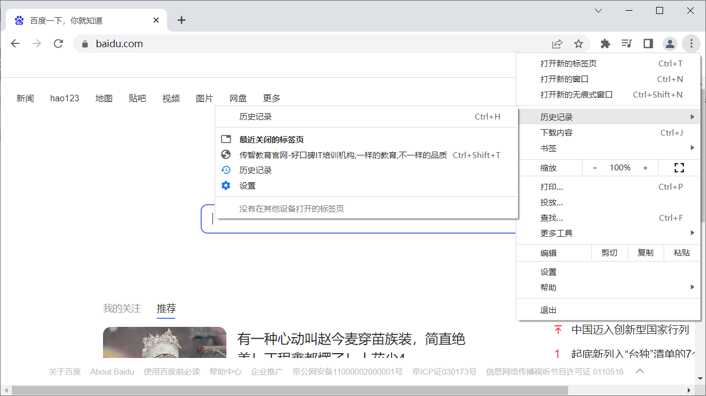
BOM
概念：Browser Object Model 浏览器对象模型，允许JavaScript与浏览器对话， JavaScript 将浏览器的各个组成部分封装为对象。
组成：
Window：浏览器窗口对象
Navigator：浏览器对象
Screen：屏幕对象
History：历史记录对象
Location：地址栏对象
BOM

Slide 34
Window对象
Window
介绍：浏览器窗口对象,BOM的顶级对象。
获取：直接使用window，其中 window. 可以省略。
对象
history：对 History 对象的只读引用。请参阅 History 对象。
location：用于窗口或框架的 Location 对象。请参阅 Location 对象。
navigator：对 Navigator 对象的只读引用。请参阅 Navigator 对象。
方法
alert()：显示带有一段消息和一个确认按钮的警告框，无返回值。
confirm()：显示带有一段消息以及确认按钮和取消按钮的对话框，返回ture或false。
prompt()：输入提示框。可以接收用户输入的信息，并返回输入的信息。
open(): 打开一个新窗口，语法格式：open(URL，features，replace)
setInterval()：按照指定的周期（以毫秒计）来调用函数或计算表达式。
setTimeout()：在指定的毫秒数后调用函数或计算表达式。
window.alert("Hello Window");
alert("Hello Window");

Slide 35
Location对象
Location
介绍：地址栏对象。
获取：使用 window.location 获取，其中 window. 可以省略。
属性：
href：设置或返回完整的URL，当设置完成时会自动跳转
search:设置或返回 URL 的查询字符串部分。
window.location.属性;
location.属性;
location.href = "https://www.w3school.com.cn/jsref/index.asp";

Slide 36
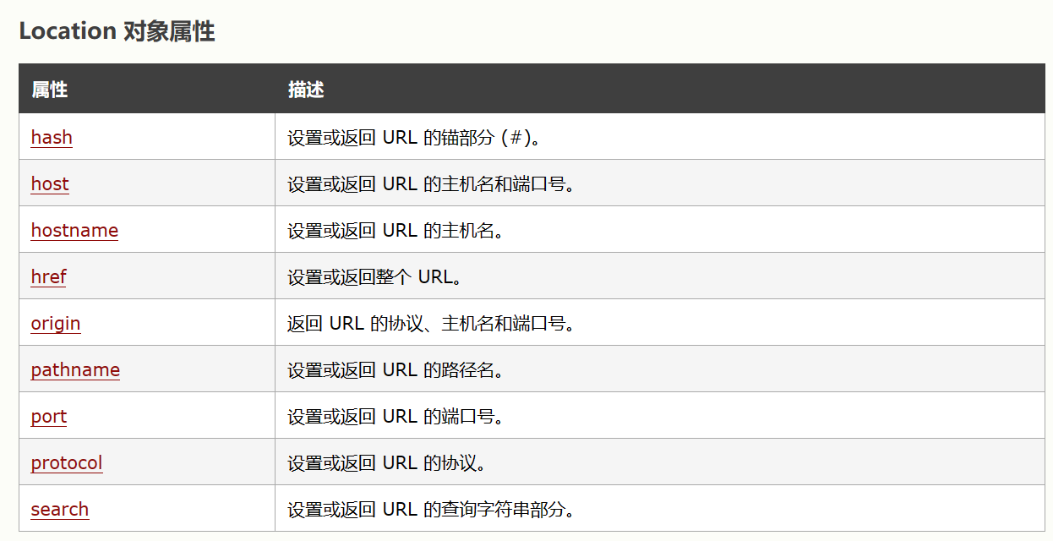
Location对象
location.href = "https://www.w3school.com.cn/jsref/index.asp";

Slide 37
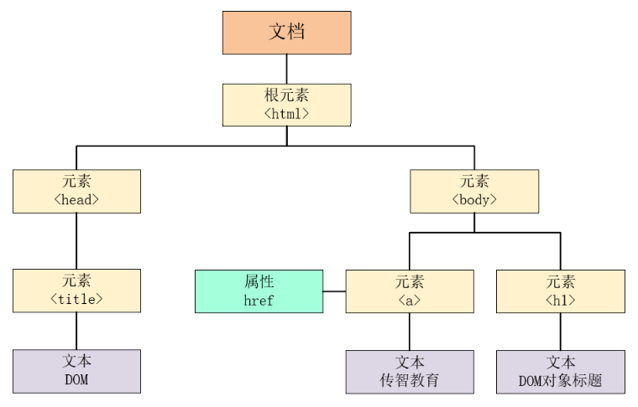
DOM
<html>
<head>
<title>DOM</title>
</head>
<body>
<h1>DOM对象标题</h1>
<a href="https://itcast.cn"> 传智教育</a>
</body>
</html>
DOM
概念：Document Object Model ，文档对象模型。
将标记语言的各个组成部分封装为对应的对象：
Document：整个文档对象
Element：元素对象,即HTML中的标签
Attribute：属性对象，标签的属性
Text：文本对象
Comment：注释对象
JavaScript 通过DOM，就能够对HTML进行操作：
改变 HTML 元素的内容
改变 HTML 元素的样式（CSS）
对 HTML DOM 事件作出反应
添加和删除 HTML 元素

Slide 38
DOM
DOM是 W3C（万维网联盟）的标准，定义了访问HTML和XML文档的标准，分为3个不同的部分：
Core DOM - 所有文档类型的标准模型
Document：整个文档对象
Element：元素对象
Attribute：属性对象
Text：文本对象
Comment：注释对象
XML DOM - XML 文档的标准模型
HTML DOM - HTML 文档的标准模型
Image：<img>
Button ：<input type='button'>
<html>
<head>
<title>DOM</title>
</head>
<body>
<h1>DOM对象标题</h1>
<a href="https://itcast.cn">传智教育</a>
</body>
</html>
获取元素对象
调用元素对象的属性或方法

Slide 39
DOM
HTML中的Element对象可以通过Document对象获取，而Document对象是通过window对象获取的。
Document对象中提供了以下获取Element元素对象的函数：
根据id属性值获取，返回单个Element对象
根据标签名称获取，返回Element对象数组
根据name属性值获取，返回Element对象数组
根据class属性值获取，返回Element对象数组
var h1 = document.getElementById('h1');
var divs = document.getElementsByTagName('div');
var hobbys = document.getElementsByName('hobby');
var clss = document.getElementsByClassName('cls');

Slide 40
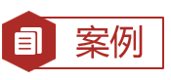
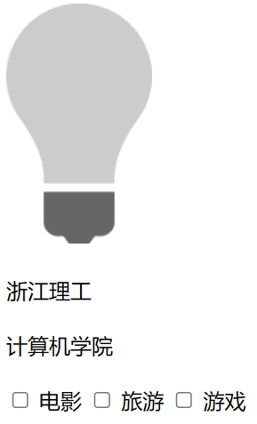
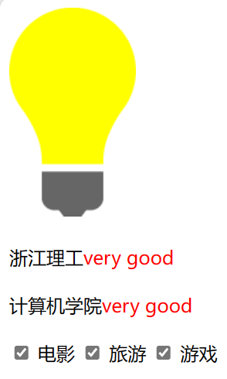
DOM
通过DOM操作，完成如下效果实现。
点亮灯泡
将所有的div标签的标签体内容后面加上：very good
使所有的复选框呈现被选中的状态

Slide 41
JavaScript事件监听
05
事件绑定
常见事件
案例

Slide 42
事件监听
事件：HTML事件是发生在HTML元素上的 “事情”。比如：
按钮被点击
鼠标移动到元素上
按下键盘按键
事件监听：JavaScript可以在事件被侦测到时 执行代码。

Slide 43
事件绑定
方式一：通过 HTML标签中的事件属性进行绑定，语法：事件=“函数名”
<input type="button" onclick="on()" value="按钮1">
<script>
function on(){
alert('我被点击了!');
}
</script>
方式二：通过 DOM 元素属性绑定。先获取元素，再绑定事件。
<input type="button" id="btn" value="按钮2">
<script>
document.getElementById('btn').onclick=function(){
alert('我被点击了!');
}
</script>

Slide 44
常见事件
事 件 | 何 时 触 发 | 事 件 | 何 时 触 发
onabort | 对象载入被中断时触发 | onmousedown | 单击任何一个鼠标按键时触发
onblur | 元素或窗口本身失去焦点时触发 | onmousemove | 鼠标在某个元素上移动时持续触发
onchange | 改变<select>元素中的选项或其他表单元素失去焦点，并且在其获取焦点后内容发生过改变时触发 | onmouseout | 将鼠标从指定的元素上移开时触发
onclick | 单击鼠标左键时触发。当光标的焦点在按钮上，并按下回车键时，也会触发该事件 | onmouseover | 鼠标移到某个元素上时触发
ondblclick | 双击鼠标左键时触发 | onmouseup | 释放任意一个鼠标按键时触发
onerror | 出现错误时触发 | onreset | 单击重置按钮时，在<form>上触发
onfocus | 任何元素或窗口本身获得焦点时触发 | onresize | 窗口或框架的大小发生改变时触发
onkeydown | 键盘上的按键（包括Shift或Alt等键）被按下时触发，如果一直按着某键，则会不断触发。当返回false时，取消默认动作 | onscroll | 在任何带滚动条的元素或窗口上滚动时触发
onkeypress | 键盘上的按键被按下，并产生一个字符时发生。也就是说，当按下Shift或Alt等键时不触发。如果一直按下某键时，会不断触发。当返回false时，取消默认动作 | onselect | 选中文本时触发
onkeyup | 释放键盘上的按键时触发 | onsubmit | 单击提交按钮时，在<form>上触发
onload | 页面完全载入后，在Window对象上触发；所有框架都载入后，在框架集上触发；<img>标记指定的图像完全载入后，在其上触发；或<object>标记指定的对象完全载入后，在其上触发 | onunload | 页面完全卸载后，在Window对象上触发；或者所有框架都卸载后，在框架集上触发

Slide 45
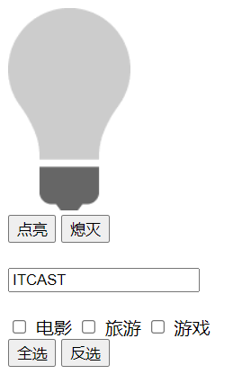
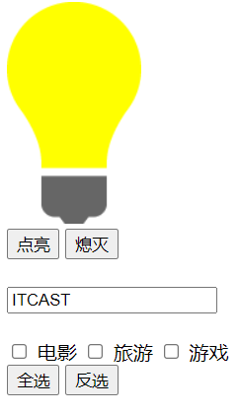
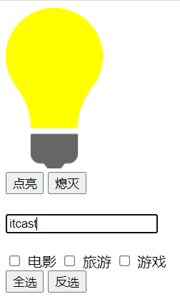
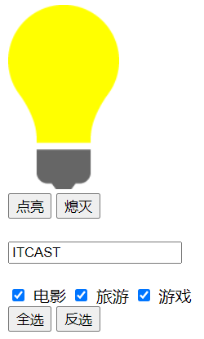
通过事件监听及DOM操作，完成如下效果实现。
点击 “点亮”按钮 点亮灯泡，点击“熄灭”按钮 熄灭灯泡。
输入框鼠标聚焦后，展示小写；鼠标离焦后，展示大写。
点击 “全选”按钮使所有的复选框呈现被选中的状态，点击 “反选”按钮使所有的复选框呈现取消勾选的状态。

Slide 46
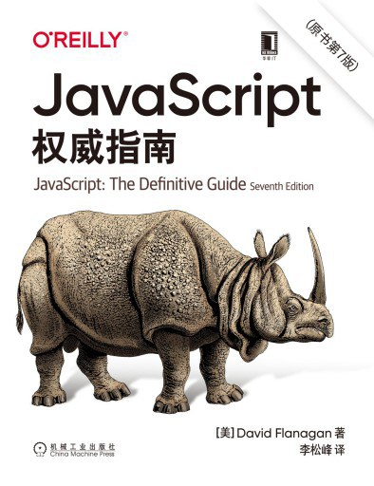
本
章
小
结
本章主要介绍了CSS的相关知识。
认识并掌握JavaScript的基本语法和引入方式
掌握JavaScript的函数和对象。
掌握JavaScript事件监听。

